Slide 1









Hackerethik
Untertitel / fester Hintergrund
Luca Alfano, Frantz Prochaska
21.02.2022 und Augsburg

Slide 2
Agenda
1
Geschichtlicher Hintergrund
2
Hackerethik
2.1
Grundsätze
2.2
Freiheit
2.3
Hackerethik als Arbeitsethik
3
Black-Hats und White-Hats
4
Hacktivism
5
Digitale Ethik vs. Hackerethik

Slide 3

Einführung
Motivation
Kurze Einführung
Nachrichten, Überschriften
Begriffe

Slide 4
Cyberkriminalität
Motivation

Slide 5
Geschichtlicher Hintergrund
Notes:
Wir haben jetzt gesehen dass Thema Hacker und Hacking allgemein relevant ist
Aber bevor wir zur Hackerethik kommen müssen wir den geschichtl. Hintergrund Wissen
Es ist sehr wichtig
Und wie wird der Begriff „Hacker“ genauer unter Lupe
Unterschiedliche Bedeutungen von Hackern

Slide 6
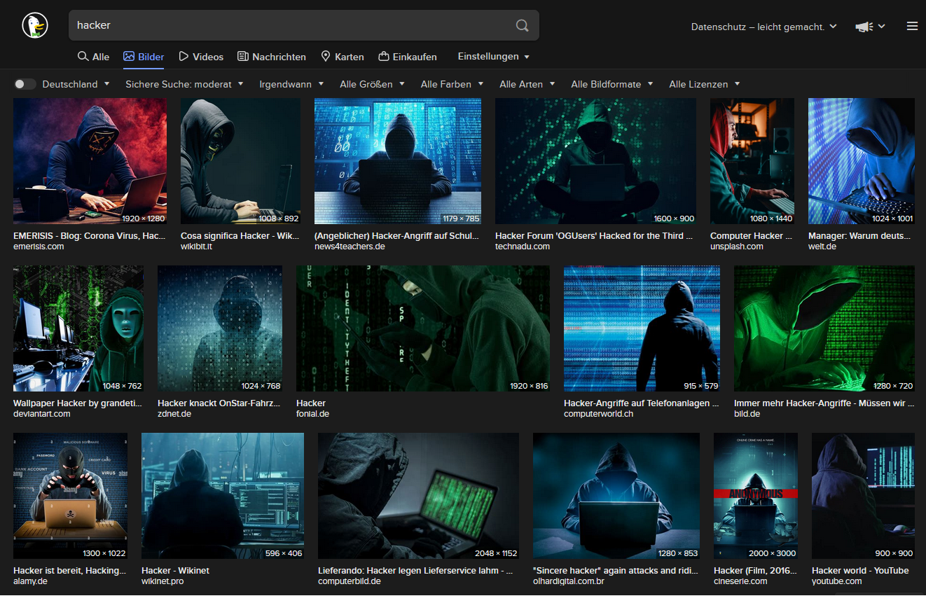
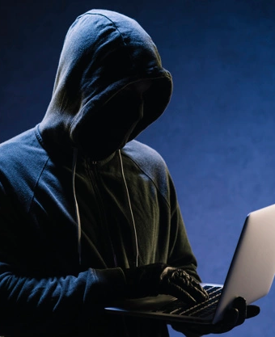
Das Bild eines Hackers
Geschichtlicher Hintergrund
Notes:
Wenn man bei seiner Suchmaschine den Begriff Hacker eingibt, bekommt man überwiegend solche Ergebnisse. Einen mysteriös gekleideten Menschen, mit Kapuzenpulli der in seinen Laptop oder seinen Computer schaut. Im Raum ist es überwiegend dunkel, manchmal sieht man noch blaue oder grüne Zeichen im Hintergrund.
Meistens haben die Bilder etwas mystisches und zwielichtiges an sich und es schwingt immer das Bild eines Kriminellen mit sich. Zur Belustigung hab ich euch noch ein weiteres Bild mitgebracht, hier sogar mit Lederhandschuhen.
Wir als Informatiknahe Studierende wissen natürlich, dass dieses Bild nicht stimmt. Zumindest nicht ganz.
Aber was ist dann eigentlich ein Hacker?
Um die Hackerethik verstehen zu wollen müssen wir erst die Hackerkultur und den geschichtlichen Hintergrund kennen.

Slide 7
Hacker: Begriff im Wandel der Zeit
Geschichtlicher Hintergrund
Heutige (öffentliche) Bedeutung:
Eine Person, die „durch geschicktes Ausprobieren und Anwenden verschiedener Computerprogramme mithilfe eines Rechners unberechtigt in andere Computersysteme eindringen“
Hacker: Tüftler*innen, experimentierfreudige
Hohe Technikaffinität und –wissen
Nicht unbedingt in der Informationswissenschaft
Kreativität →Lösung der Probleme
Notes:
Allgemein gibt es mehrere Bedeutungen, aber die am meistverwendetsten sind diese beiden
Entweder sehr negativ oder sehr positiv behaftet
Heutige (öffentliche) Bedeutung
Steht so im Prinzip im Duden, ohne eine weitere Definition:
Eine Person, die „durch geschicktes Ausprobieren und Anwenden verschiedener Computerprogramme mithilfe eines Rechners unberechtigt in andere Computersysteme eindringen“
Hat was mit IT zu tun
„unberechtigt“ → illegal
Zweite Bedeutung nicht unbedingt
Hacker: Tüftler*innen, experimentierfreudige
Hohe Technikaffinität und –wissen
Nicht unbedingt in der Informationswissenschaft
Kreativität →Lösung der Probleme

Slide 8
Hacker: Begriff im Wandel der Zeit
Geschichtlicher Hintergrund
Hacker
Cracker
(inkl.Demoszene, Sciptkiddies, Warezszene, …)
Phreaker- & Heimcomputerszene
Freie Software Bewegung
Tech Model Railroad Club (1950er)
Hackerkultur an akademischen Einrichtungen (1960er/1970er)
Phreaking- & Heimcomputerszene (1970er)
Cracker (1980er)
schlecht abgrenzbar, Sammelbegriff für viele
Freie-Software-Bewegung (1980er)
Open-Source-Bewegung
Freie-Hardware-Bewegung
Notes:
Tech Model Railroad Club (1950er)
Am MIT → akademischer Hintergrund
Hacks bezeichneten kleine Streiche/Pranks mit
Hackerkultur an akademischen Einrichtungen (1960er/1970er)
Phreaking- & Heimcomputerszene (1970er)
Phreaking: knacken von Telefonverbindungen, um kostenlos telefonieren zu können
Daraus entstanden die Cracker
Cracker (1980er)
Hauptsächlich illegal
Umgehen von Kopierschutz (z.B. von spielen)
Heute bezeichnet es meist die Hacker mit Bezug auf Computersicherheit
schlecht abgrenzbar, Sammelbegriff für viele kleine weitere Szenen
z.B. entstand daraus die Demoszene, Kopierschutz umgangen → kleines Intro (Animation) um zu zeigen was man kann
Warez doodz, Scriptkiddies
Freie-Software-Bewegung (1980er)
Open-Source-Bewegung
Freie-Hardware-Bewegung
Software offen, Quellcode ist einsehbar
Grundsätze tief verankert in der Hackerethik

Slide 9
Hacker vs. Cracker
Geschichtlicher Hintergrund
Öffentliche Sicht
Akademische Hacker
Computersicherheit
Tüftler*innen
Computersicherheit
Tüftler*innen
Computersicherheit
Tüftler*innen
Computersicherheit
„gut“
„gut“
„gut“
„böse“
„böse“
„böse“

Slide 10

Hacker: Die Deutsche Hackerszene
Geschichtlicher Hintergrund
Eingetragener Verein mit Sitz in Hamburg und 31 „Erfahrungskreisen“ im deutschsprachigen Raum
Gründung 1981 (informell), eigetragen 1986
Expertise vor allem in Computersicherheit
aber auch: Informations- & Kommunikationsfreiheit, Datenschutz
Verankerung der Hackerethik im Verein
der Verein „lebt die Hackerethik“
Notes:
Viele von euch kennen den CCC wahrscheinlich bereits
Der Chaos Computer Club ist ein eingetragener Verein mit Sitz in Hamburg
Er ist dezentral organisiert und in kleinere, sogenannte „Erfahrungskreise“ eingeteilt
Die Gründung war 1981 und eingetragen wurde er dann 1986
Das war, wie ihr euch erinnern könnt, genau zu der Zeit der Software-Hacker, hochkommen des Internets
Und tätsachlich der Hackerethik
Chaoscomputerclub ist DER Verein, in Deutschland, der Hackerszene
Die Expertise liegt vor allem in der Computersicherheit, aber Datenschutz, Informations- & Kommunikationsfreiheit sind auch Themen des CCC
Berät auch Politik
Hacker als Tüftler, aber auch viel mit Computersicherheit
Hackerethik stark verankert im Verein
Man „lebt die Hackerethik“
FAQ – Wie wird man ein Hacker → Verinnerlichung der Hackerethik
Tschernobyl
Verfügbarkeit von Daten
Kampf gegen Fehlinformationen

Slide 11
Freie Software Bewegung
Geschichtlicher Hintergrund
TODO
https://www.digitalwelt.org/themen/hackerethik/freie-software-bewegung
https://www.digitalwelt.org/themen/hackerethik

Slide 12
Hackerethik

Slide 13
Freiheit und Hackerethik
Hackerethik - Grundsätze
Kategorischer Imperativ (Kant):
„Handle nur nach derjenigen Maxime, durch die du zugleich wollen kannst, dass sie ein allgemeines Gesetz werde“

Slide 14
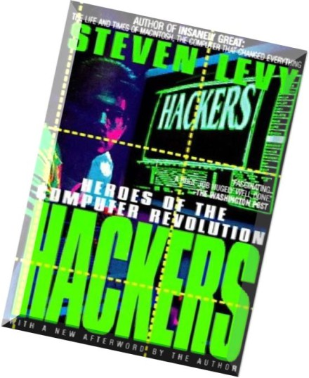
Geschichtliche Einordnung
Hackerethik
Hackerethik existiert, seit es die Hackerkultur gibt
Jargon File (1950er)
Glossar für Hackerslang
Steven Levy: Hackers – Heros of the Computer Revolution (1984)
Chaos Computer Club
Übernahm die Version von Steven Levy
KGB-Hack → Änderung der Hackerethik
Hackerethik als Arbeitsethik (Hirmanen, 2001)
Notes:
Jargon File
Hackerslang
Hackerethik wird nicht explizit festgehalten, aber Philosophie und Ethik der Hacker wird implizit beschrieben
Wurde bis in die 2000er weitergeführt
Beispiele vom Hackerslang
Steven Levy: Hackers – Heros of the Computer Revolution (1984)
Erstmals Hackerethik aufgeschrieben und festgehalten
Hackerkultur am MIT

Slide 15
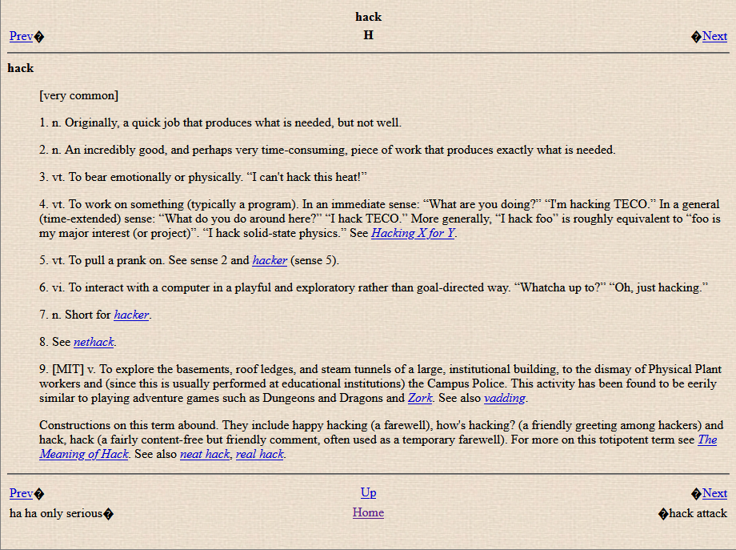
Jargon File
Hackerethik - Grundsätze
Was ist das Jargon File
Welche Definition von Hackerethik
1. The belief that information-sharing is a powerful positive good, and that it is an ethical duty of hackers to share their expertise by writing open-source code and facilitating access to information and to computing resources wherever possible.
2. The belief that system-cracking for fun and exploration is ethically OK as long as the cracker commits no theft, vandalism, or breach of confidentiality

Slide 16
Steven Levy
Hackerethik - Grundsätze
Access to computers - and anything which might teach you something about the way the world works - should be unlimited and total. Always yield to the Hands-On Imperative!
All information should be free
Mistrust authority - promote decentralization
Hackers should be judged by their hacking, not bogus criteria such as degrees, age, race, sex, or position
You can create art and beauty on a computer
Computers can change your life for the better
Notes:
Steven Levy (1951) Autor von mehreren Büchern (Informatik Richtung)
Schreibt hauptsächlich für wired
Zugang zu Computern sollte frei sein:
Aus Zeit wo an Universitäten ein Rechner zur Verfügung stand
vor allem Professoren genutzt
Mein Vater hat mir bspw. Auch erzählt, dass er nur Nachts Lochkarten einlesen lassen konnte
Deshalb wurde gefordert, dass Computer frei verfügbar sein sollte
Jeder der sich dafür Interessiert sollte die Möglichkeit haben
Hands-On Imperative sagt auch aus, dass man mit den Geräten arbeiten muss, um sein Wissen zu erweitern, zu verstehen wie die Geräte funktionieren und sie weiterentwickeln zu können
Informationsfreiheit
Wie oben

Slide 17
Der KGB Hack (1985-1989)
Hackerethik - Grundsätze
1985: Deutsche Hacker-Gruppe, angeführt von Karl Koch (20 Jahre), bildet sich
Kontaktaufnahme mit KGB
Eindringen in Rechner von Firmen und Einrichtungen (deutschlandweit, sowie international)
Verkauf der Daten an den KGB
1986: Mitarbeiter an der Universität Kalifornien in Berkeley entdeckt Eindringen
Mai 1988: Karl Koch stellt sich
März 1989: deutsche Polizei verhaftet 8 Personen
Sehr negatives Bild von Hackern in der Öffentlichkeit
Änderung von einem & Hinzufügen von zwei Punkten in der Hackerethik

Slide 18
Der KGB Hack (1985-1989)
Hackerethik - Grundsätze
1985
Deutsche Hacker-Gruppe, angeführt von Karl Koch (20 Jahre), bildet sich
1986
1988
Mai: Karl Koch stellt sich
Kontaktaufnahme mit KGB
Eindringen in Rechner von Firmen und Einrichtungen (deutschlandweit, sowie international)
Verkauf der Daten an den KGB
1989
März: deutsche Polizei verhaftet 8 Personen
Mitarbeiter an der Universität Kalifornien in Berkeley entdeckt das Eindringen
Sehr negatives Bild von Hackern in der Öffentlichkeit
Änderung von einem & Hinzufügen von zwei Punkten in der Hackerethik
Notes:
1985: Deutsche Hacker-Gruppe, angeführt von Karl Koch (20 Jahre), bildet sich
Kontaktaufnahme mit KGB
Eindringen in Rechner von Firmen und Einrichtungen (deutschlandweit, sowie international)
Verkauf der Daten an den KGB
1986: Mitarbeiter an der Universität Kalifornien in Berkeley entdeckt Eindringen
Mai 1988: Karl Koch stellt sich
März 1989: deutsche Polizei verhaftet 8 Personen
Sehr negatives Bild von Hackern in der Öffentlichkeit
Änderung von einem & Hinzufügen von zwei Punkten in der Hackerethik

Slide 19
Chaos Computer Club (CCC)
Hackerethik - Grundsätze
https://www.ccc.de/de/hackerethik
Kurze erklärung (CCC)
Erweiterung
KGB-Hack (was ist passiert, welche Änderungen in der Hackerethik)

Slide 20
Grundsätze des CCC
Hackerethik – Grundsätze
Der Zugang zu Computern und allem, was einem zeigen kann, wie diese Welt funktioniert, sollte unbegrenzt und vollständig sein.
Alle Informationen müssen frei sein.
Mißtraue Autoritäten – fördere Dezentralisierung.
Beurteile einen Hacker nach dem, was er tut, und nicht nach üblichen Kriterien wie Aussehen, Alter, Herkunft, Spezies, Geschlecht oder gesellschaftliche Stellung.
Man kann mit einem Computer Kunst und Schönheit schaffen.
Computer können dein Leben zum Besseren verändern.
Mülle nicht in den Daten anderer Leute.
Öffentliche Daten nützen, private Daten schützen.

Slide 21
Gegenüberstellung
Hackerethik - Grundsätze
Jargon File
Steven Levy
CCC
Zwei Ethische Prinzipien
Freier Informationsaustausch
Ethische eindringen in Systeme (Computersicherheit)
Sehr rudimentär gehalten, viel
Interpretationsmöglichkeiten (GNU, weitere http://www.catb.org/jargon/html/H/hacker-ethic.html)
Freier Informations- und Hardware-Zugang
Dezentralisierung
Gleichheit
Kunst mit Computern
Verbesserung des Lebens durch Computer
Erweiterung von Levy um 2 Punkte und eine Bearbeitung
Privatsphäre
Herausstellung des Ethischen Gedanken

Slide 22
White-Hats
und Black-Hats

Slide 23
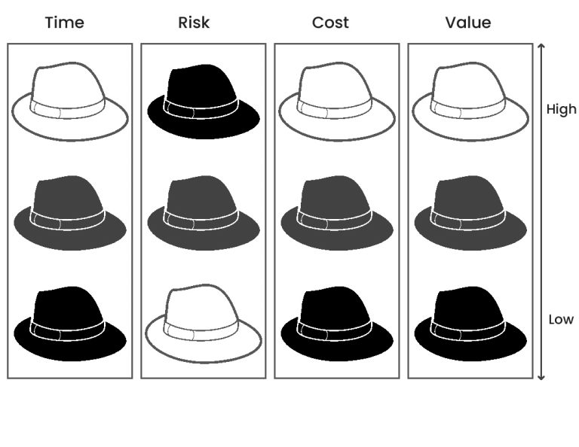
White-Hats (Ethical Hacking) vs. Black-Hats
White-Hats und Black-Hats
Begriff entlehnt aus dem Western-Film
White-Hats
„Legales Hacking“ zur Schwachstellenfindung
Oft in Teams strukturiert, welche von Softwareanbietern beauftragt werden
Black-Hats
Ausbeutung von Schwachstellen für persönlichen oder politischen Nutzen
Hohe Schadwirkung (DDoS)
Grey-Hats
Ähnlich den White-Hats, allerdings zum Teil illegal
Suche von Schwachstellen (Bug Bounty)
Hacktivismus
Notes:
Gut (Weiß) gegen Böse (schwarz),
Ähnlich dem wilden westen, da das Internet in der Zeit wenig mit Gesetzen reguliert wurde.
WhiteHats:
Nicht per-se ethisch, allerdings legal
Crashtest für Anwendungen (hauptsächlich Websites/online)
Auch Ethical Hacker genannt
Black Hats
Distributed Denial of Service
Script Kiddies:
Nutzen von Skripten anderer Hacker
Meist unerfahren
Grey Hats
Zwischen White und Black Hats

Slide 24
Hacking Taktiken
White-Hats und Black-Hats
Wire-Tapping
Port-Scan (Telnet)
Keylogging
Backdoor
Denial-of-Service (DoS) und Distributed-DoS
Spoofing
Man-in-the-Middle
Social Engineering
Notes:
Wire-Tapping
Telefon-/Internetüberwachung
Offiziell über Telekommunikationsanbieter
Nicht-offiziell: Auf Endgeräten von Nutzern
Beispiel Staatstrojaner (2011): Software auf Geräten
Frage: Wie weit und ab wann darf der Staat Personen abhören/überwachen
Veröffentlicht durch CCC, Beispiel für Grey-Hat Aktivitäten
Port-Scan (Telnet)
Herrausfinden offener Ports von Servern oder Hosts → Sicherheitslücken ausnutzen um in System eindringen zu können
Keylogging
Über Hardware oder Software (meist über Viren oder Trojaner)
Tastatur wird aufgezeichnet um bspw. An Passwörter zu gelangen
Backdoor
Kann eingeschleust werden, um nachhaltig Remote-Access auf einen Computer zu gelangen
Denial-of-Service (DoS) und Distributed-DoS
Ziel ist es ein System zu überlasten
Meistens indem man viele Anfragen an einen Server schickt
Spoofing
Verschleierung von Paketen, um eine andere Identität vorzutäuschen
Meist um sich als „vertrauenswürdig“ auszugeben und erweiterte Zugriffsrechte zu bekommen
Man-in-the-Middle
Kommunikation von zwei Teilnehmern abgreifen und sich als der jeweils andere ausgeben
Um Daten abzuhören und zu bearbeiten
Social Engineering
Manipulation von Personen, damit sie aus ihrer Sicht unerwünscht reagieren
Beispiele: Vishing (über Telefon), Phishing (über Internet, meist Emails oder Websiten), USB Drop

Slide 25
Ethik und Hacking
White-Hats und Black-Hats
Beurteile einen Hacker nach dem, was er tut, und nicht nach üblichen Kriterien wie Aussehen, Alter, Herkunft, Spezies, Geschlecht oder gesellschaftliche Stellung.
Grey-Hats sind nach Ansicht des CCCs trotz der teilweisen Illegalität ethisch vertretbar
Hinweisen auf Schwachstellen, um Datenverluste/Diebstahl zu verhindern
Notes:
White Hats und Black Hats (relativ) uninteressant für Hackerethik
White Hats legal, aber nicht immer ethisch
Black Hats illegal und fast immer unethisch (eigener Vorteil im Blick)
Grauzone → Grey Hats
Besitzen das Know-How und haben die Beabsichtigung eines White Hat Hackers (Sicherheitslücke aufdecken)
Aber nicht beauftragt um es legal zu machen
Meistens Handeln sie nach der Hackerethik
Erkundungsdrang, neues zu lernen
Meist Transparenzbewusst → oft im Sinne der Öffentlichkeit um Systeme sicherer zu machen
Freiheit
Beispiel: Mikrocontroller Botnetz IoT (Mirai)
Entdeckt durch Forscher an Palo Alto Universität
2016 500.000 Geräte → DDoS Attacken hätten in großen Maß durchgeführt werden können

Slide 26
Hacktivism

Slide 27
Begriffserklärung
Hacktivism
Unterschiedliche Definition von Hacktivism
Notes:
CCC:
In Deutschland BTX System (Post) Netzwerk
Hack in das System -> überwies sich selbst paar Tausend mark
Veröffentlichung der Schwachstelle, um zu zeigen, dass das System nicht sicher ist
Sehr medienwirksam
Taktiken:
Virtual Sit ins and blockades
Email-Bombs
Web-hacks and break ins
Computer viruses and worms

Slide 28
Gruppen und Aktionen
Hacktivism
Unterschiedliche Definition von Hacktivism
Unterschiedliche Gruppen (Überblick): WikiLeaks, Anonymous, …
Einzelne Aktionen
Meinungs-Bots

Slide 29
Gruppen und Aktionen
Hacktivism
Gruppen: PLATINUM, CCC, Anonymous

Slide 30
Digitale Ethik vs. Hackerethik

Slide 31
Berührungspunkte mit der Digitalen Ethik
Digitale Ethik vs. Hackerethik
Grenze zur Hackerethik ist fließend
Proffesionsethik (Hackerethik als Vorbild) https://www.bvdw.org/fileadmin/bvdw/upload/dokumente/BVDW_Digitale_Ethik.pdf
Folie 37

Slide 32
Dimensionen der Digitalen Ethik
Digitale Ethik vs. Hackerethik
Folie 33
Ethischer Umgang mit Daten wird vom CCC gefordert/formuliert („… private Daten schützen“)
Clash : „Alle Informationen sollen frei zugänglich sein“

Slide 33
Hoffe ihr habt was mitgenommen
Wir sind alle ein bisschen „Hacker“
Hackerethik anwenden auf Programmieren

Slide 34
Fragen:
Debatte: Ist Open-Source sicher? US Government, log4j
Full and None Diclosure

Slide 35
Vielen Dank für Ihre Aufmerksamkeit
Luca Alfano
Lehrstuhl / Institut
Universität Augsburg
email@uni-augsburg.de
Frantz Prochaska
Lehrstuhl / Institut
Universität
email

Slide 36
Statista: https://de.statista.com/statistik/daten/studie/295265/umfrage/polizeilich-erfasste-faelle-von-cyberkriminalitaet-im-engeren-sinne-in-deutschland/
Statista: https://de.statista.com/statistik/daten/studie/193207/umfrage/finanzielle-schaeden-durch-cyberkriminalitaet-in-deutschland/
Duden: https://www.duden.de/rechtschreibung/hacken_EDV_Hacker_sein
KGB: https://www.nzz.ch/technologie/40-jahre-chaos-computer-club-hacken-ist-notwendiger-denn-je-ld.1645955

